Slide 1

“La Ingeniería y Oportunidades de Becas en el Perú”
I.E. Carlos A. Olivares
Jorge Eduardo Díaz Suárez
PhD. In Computer Science
https://mural.uv.es/diazsua/

Slide 2



Biografía
Jorge Eduardo Díaz Suárez
Doctor en Ciencias de la Computación
Universidad de Valencia España
TADeSP: Técnicas Avanzadas de Desarrollo de Software centrado en la Persona – Universidad de Valencia
Grupo de investigación HCI-DUXAIT
Línea de investigación: Desarrollo de software dirigido por modelos, Usabilidad, HCI (Interacción Humano-Computador), BPMN

Slide 3
Agenda
La Ingeniería
Ingeniería de Software – Proyectos
Inteligencia Artificial
Oportunidades de becas en el Perú

Slide 4
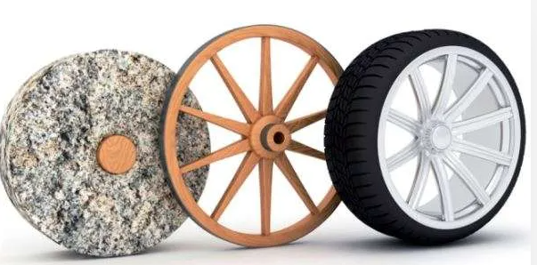
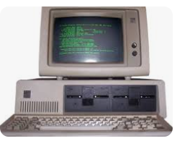


I. La Ingeniería
La ingeniería proviene de la palabra latina «ingenium», que significa "capacidad para inventar", "idear" o "crear"

Slide 5

I. La Ingeniería
La ingeniería es la aplicación del conocimiento científico y matemático para diseñar, construir y mantener sistemas, procesos, materiales y estructuras, con el objetivo de resolver problemas prácticos y satisfacer necesidades humanas de manera eficiente y beneficiosa para la sociedad

Slide 6



I. La Ingeniería
Ingeniería de Software
Ingeniería informática
Ingeniería de Sistemas e Información

Slide 7


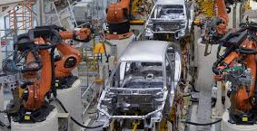
I. La Ingeniería
Ingeniería civil:
Ingeniería química
Ingeniería mecánica

Slide 8
I. La Ingeniería - Resumen
Ingeniería de Software: Desarrollo de software uso metodologías, patrones, diseño y otros
Ingeniería informática: Creación de software y sistemas tecnológicos para organizaciones.
Ingeniería de Sistemas e Información: Gestión de las tecnologías de la información.
Ingeniería civil: Diseño y construcción de puentes, edificios y vías de transporte.
Ingeniería mecánica: Desarrollo de máquinas, vehículos y sistemas de producción.
Ingeniería química: Transformación de materias primas en productos útiles mediante procesos fisicoquímicos.
………

Slide 9
Agenda
La Ingeniería
Ingeniería de Software – Proyectos
Inteligencia Artificial
Oportunidades de becas en el Perú

Slide 10


II. Ingeniería de Software – Ciencias de la Computación
Se refiere al proceso de aplicar principios, metodologías, arquitecturas y patrones para desarrollar programas de software. Estos programas se utilizan para resolver problemas, facilitar tareas y mejorar la eficiencia en diversas áreas, como la industria, la educación y la investigación.

Slide 11
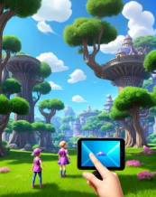

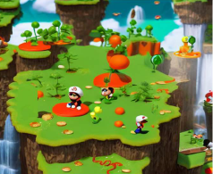
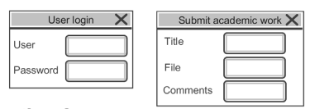

II. Ingeniería de Software
Proyectos actuales en universidades: Software empresariales, Modeladores, Videojuegos y otros.

Slide 12
II. Ingeniería de Software
Proyectos actuales en universidades
Desarrollo de Aplicación educativa para Aprendizaje de Inglés de Primero de Secundaria empleando técnicas de Gamificación
Desarrollo de un diseñador web que permita realizar un modelo BPMN con estereotipos
Desarrollo de generador de interfaces gráficas de usuario a partir de un modelo de casos de uso UML usando estereotipos
Desarrollo de aplicativo web para predecir enfermedades respiratorias mediante el uso de un sistema basado en reglas

Slide 13
II. Ingeniería de Software
Proyectos actuales en universidades
Desarrollo de videojuego para el aprendizaje de la historia del Perú para estudiantes de instituciones educativas para el nivel primario
Desarrollo de videojuego educativo para el aprendizaje de temas de Arte y Cultura para estudiantes de instituciones educativas del nivel primario
Desarrollo de una Aplicación Web para el Aprendizaje de Temas de Matemática para la Preparación del Examen de Admisión de Universidades en el Perú
Desarrollo de videojuego basado en realidad aumentada para impulsar el turismo en el Perú

Slide 14
Agenda
La Ingeniería
Ingeniería de Software – Proyectos
Inteligencia Artificial
Oportunidades de becas en el Perú

Slide 15

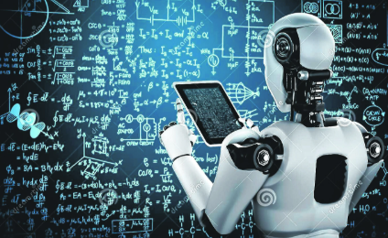
Inteligencia Artificial
La IA es una tecnología que permite a las computadoras simular el aprendizaje humano
Revisión de Ortografía, sintaxis y semántica de los párrafos
Diseño de figuras para los trabajos
Extractos de instrucciones de código de lenguajes de programación

Slide 16
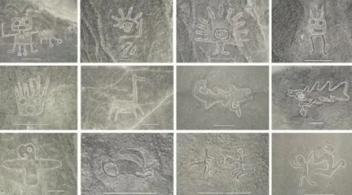
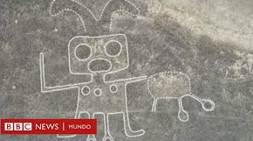
Inteligencia Artificial
Nazca de más de 300 geoglifos revelados con la ayuda de la inteligencia artificial. Un equipo de investigadores descubrió 303 nuevos geoglifos en el desierto peruano de Nazca, casi duplicando el total conocido de estas misteriosas creaciones con más de 2.000 años de antigüedad

Slide 17
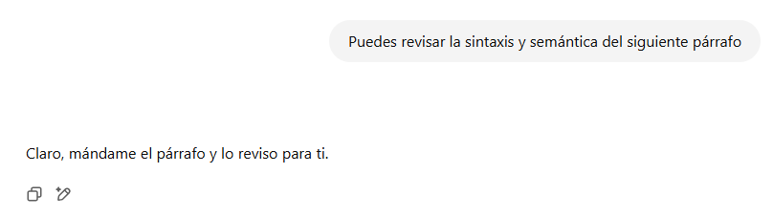

Inteligencia Artificial
Chat GPT, u otros

Slide 18
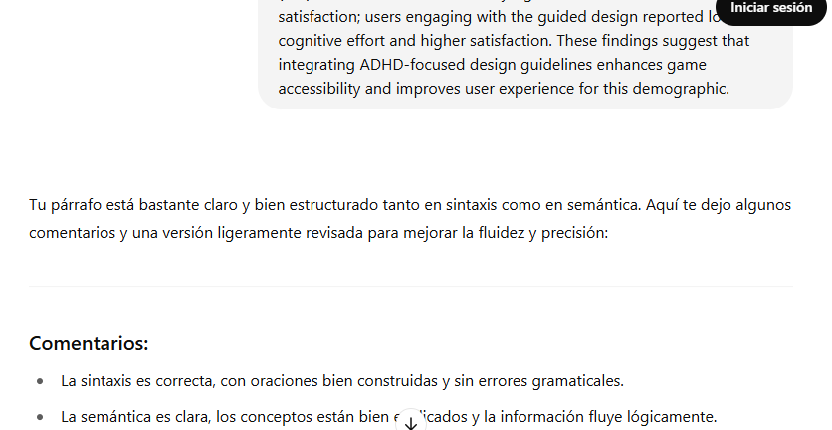
Inteligencia Artificial

Slide 19
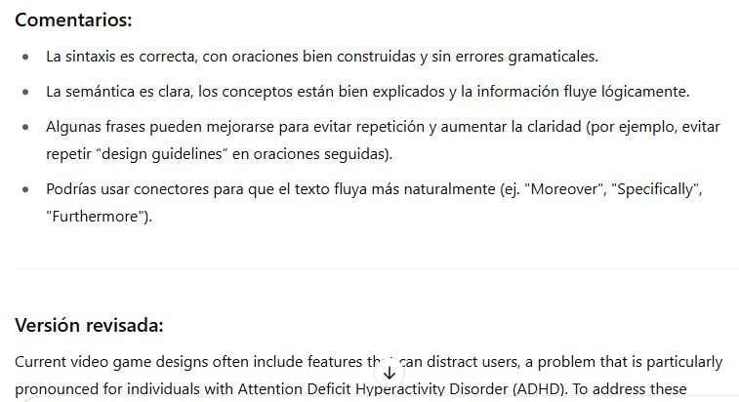
Inteligencia Artificial

Slide 20
Agenda
La Ingeniería
Ingeniería de Software – Proyectos
Inteligencia Artificial
Oportunidades de becas en el Perú

Slide 21

Oportunidades de Becas en el Perú
https://web.facebook.com/PRONABEC
https://www.pronabec.gob.pe/beca-18/?fbclid=IwY2xjawNDdpxleHRuA2FlbQIxMABicmlkETFFbE5aOVpjaFpoQmdUaXA4AR663_B-McGKCPKXhOgG-OwYksfXOAtAakm30DEPrrNCb_D3ygZpy-dpKNPK9A_aem_XOQ8GOVQ_x1k55Ws668iKg

Slide 22

Oportunidades de Becas en el Perú
https://www.pronabec.gob.pe/beca-18/?fbclid=IwY2xjawNDdpxleHRuA2FlbQIxMABicmlkETFFbE5aOVpjaFpoQmdUaXA4AR663_B-McGKCPKXhOgG-OwYksfXOAtAakm30DEPrrNCb_D3ygZpy-dpKNPK9A_aem_XOQ8GOVQ_x1k55Ws668iKg

Slide 23

https://www.pronabec.gob.pe/beca-18/?fbclid=IwY2xjawNDdpxleHRuA2FlbQIxMABicmlkETFFbE5aOVpjaFpoQmdUaXA4AR663_B-McGKCPKXhOgG-OwYksfXOAtAakm30DEPrrNCb_D3ygZpy-dpKNPK9A_aem_XOQ8GOVQ_x1k55Ws668iKg

Slide 24

Oportunidades de Becas en el Perú
La Beca Perú es una oportunidad única, creada gracias al apoyo de instituciones educativas privadas que creen en el talento peruano. El Pronabec no las subvenciona.
Cada institución establece los beneficios y requisitos de sus becas, por lo que los gastos no cubiertos estarán a cargo de los beneficiarios.

Slide 25
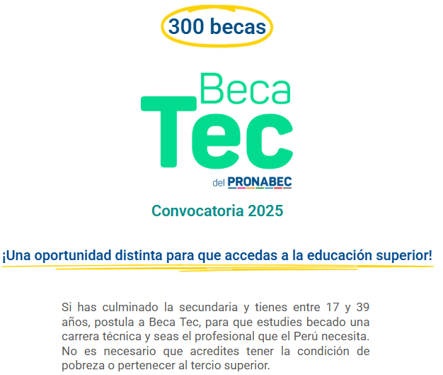
Oportunidades de Becas en el Perú

Slide 26
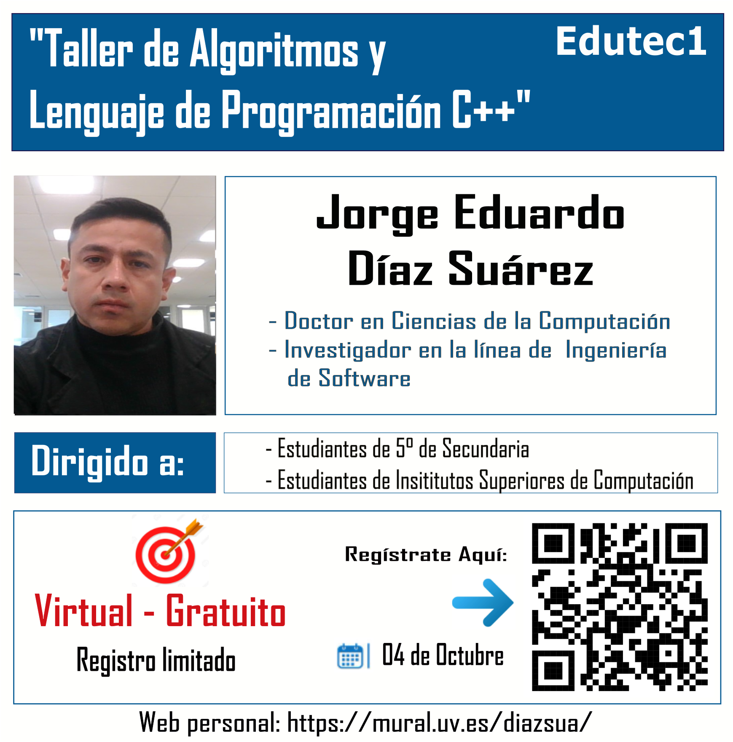

Slide 27


Gracias…
eduardodiaz_1815@hotmail.com
Web Personal:
http://mural.uv.es/diazsua/index.html

